Slide 1
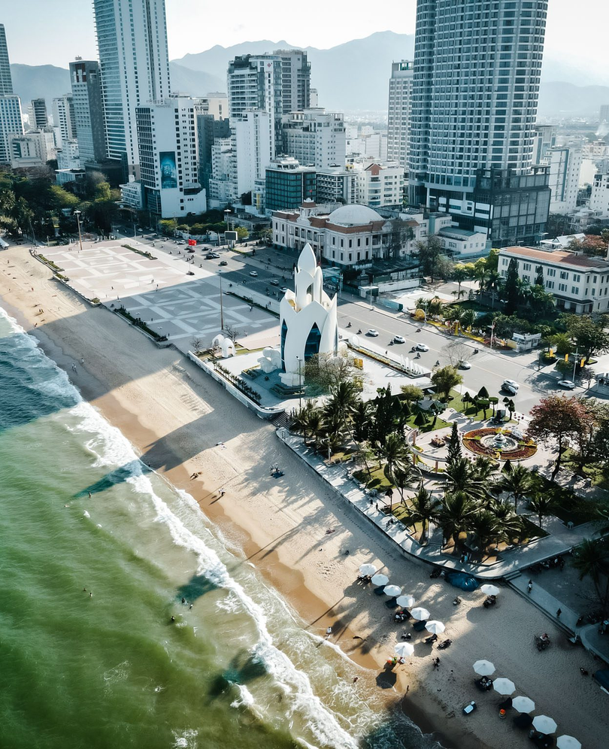
BÀI THUYẾT TRÌNH NHÓM
TOUR DU LỊCH
NHA TRANG
Khám phá viên ngọc xanh của biển Đông
▦
3 NGÀY 2 ĐÊM
Thành viên: Kỳ Anh · Minh Nhật · Anh Thư · Thanh Nguyên

Slide 2
NHÓM THỰC HIỆN
Thành viên nhóm
01
02
03
04
K
M
A
T
Kỳ Anh
Minh Nhật
Anh Thư
Thanh Nguyên
Thành viên nhóm
Thành viên nhóm
Thành viên nhóm
Thành viên nhóm

Slide 3
Nội dung trình bày
01
MỞ ĐẦU
Giới thiệu điểm đến & lý do chọn đề tài
02
THỰC TRẠNG DU LỊCH NHA TRANG
Tiềm năng nổi bật & thách thức hiện nay
03
THIẾT KẾ TOUR
Lịch trình 3 ngày 2 đêm & chi phí
04
KẾT LUẬN
Tổng kết đề tài & đề xuất

Slide 4
PHẦN 01 / 04
01
MỞ ĐẦU
Giới thiệu điểm đến Nha Trang và lý do chọn đề tài

Slide 5
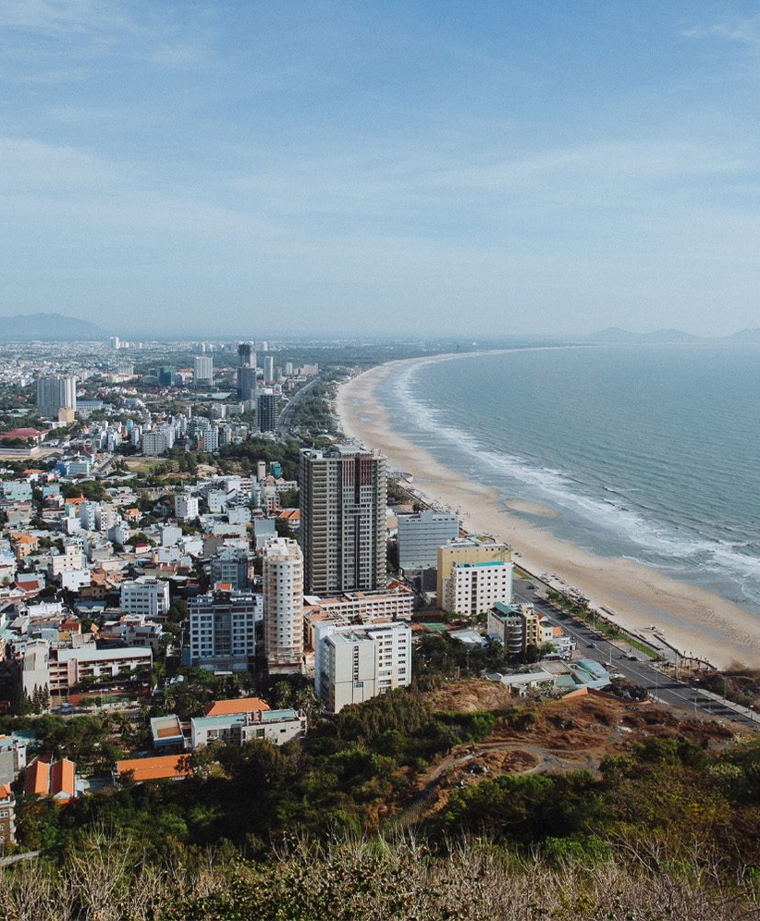
GIỚI THIỆU
Nha Trang
— viên ngọc xanh
của biển Đông
◎
Thành phố biển tỉnh Khánh Hòa — miền Trung Việt Nam
〜
Vịnh Nha Trang — một trong những vịnh đẹp nhất thế giới
☀
Nắng ấm quanh năm — hơn 300 ngày nắng mỗi năm
Biển xanh · Cát trắng · Nắng vàng

Slide 6
Lý do chọn đề tài & mục tiêu
◆
LÝ DO CHỌN ĐỀ TÀI
⚑
MỤC TIÊU
✓
Điểm đến gần gũi, nổi tiếng bậc nhất Việt Nam
✓
Thiết kế tour 3N2Đ hợp lý, chi tiết
✓
Chi phí hợp lý với học sinh — sinh viên
✓
Rèn kỹ năng lập kế hoạch du lịch
✓
Rèn kỹ năng làm việc nhóm
✓
Nhiều trải nghiệm: biển đảo, văn hóa, ẩm thực

Slide 7
PHẦN 02 / 04
02
THỰC TRẠNG
DU LỊCH NHA TRANG
Tiềm năng nổi bật và những thách thức hiện nay

Slide 8
TIỀM NĂNG
Điểm đến hút khách bậc nhất Việt Nam
↗
◯
♛
16,4 triệu
5,5 triệu
Top 29
lượt khách đến Khánh Hòa năm 2025
lượt khách quốc tế
vịnh đẹp nhất thế giới
Nguồn: Hệ thống thống kê du lịch Việt Nam — 2025

Slide 9
THÁCH THỨC
Vấn đề cần lưu ý
♟
Mùa cao điểm quá tải
⇄
Cạnh tranh mạnh
Đông khách vào hè và dịp lễ
Nhiều điểm biển mới nổi lên
$
Giá dịch vụ biến động
▣
Sản phẩm chưa đa dạng
Tăng cao vào mùa du lịch
Cần làm mới trải nghiệm

Slide 10
PHẦN 03 / 04
03
THIẾT KẾ TOUR
3 NGÀY 2 ĐÊM
Lịch trình — Điểm đến — Chi phí

Slide 11
TỔNG QUAN
Thông tin tour
◔
THỜI GIAN
⊟
DI CHUYỂN
3 ngày 2 đêm
Xe giường nằm · Máy bay
ĐỐI TƯỢNG
♟
☂
TRẢI NGHIỆM
Học sinh · Sinh viên · Nhóm bạn
Biển đảo · Văn hóa · Ẩm thực

Slide 12
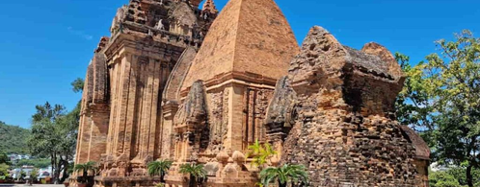

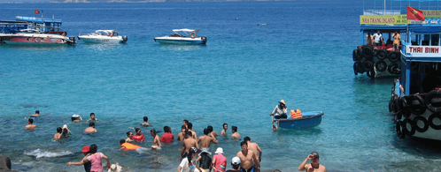
LỊCH TRÌNH
Hành trình 3 ngày 2 đêm
NGÀY 1
NGÀY 2
NGÀY 3
KHÁM PHÁ THÀNH PHỐ
DU THUYỀN ĐẢO
BIỂN & TẠM BIỆT
›Đón đoàn, nhận phòng
›Tháp Bà Ponagar — Chùa Long Sơn
›Tắm biển · Hải sản tối
›Hòn Mun — ngắm san hô
›Hòn Tằm — thể thao biển
›Chiều: Vinpearl · phố đi bộ
›Bãi Dài — biển hoang sơ
›Chợ Đầm — mua đặc sản
›Tiễn đoàn, kết thúc tour

Slide 13
CHI PHÍ
Chi phí dự trù / 1 người
⊟
900.000đ
Vận chuyển
▥
700.000đ
TỔNG CHI PHÍ DỰ KIẾN
Lưu trú 2 đêm
2.500.000đ
⊕
500.000đ
Ăn uống
✦
300.000đ
Mức phí phù hợp nhóm học sinh — sinh viên
Vé tham quan
◫
100.000đ
Dự phòng
ⓘ
Số liệu là dự toán tham khảo của nhóm

Slide 14
PHẦN 04 / 04 — KẾT LUẬN
Những điều rút ra
◎
Nha Trang: điểm đến giàu tiềm năng, hút hàng chục triệu lượt khách mỗi năm
✦
Tour 3N2Đ: lịch trình hợp lý, chi phí chỉ ~2,5 triệu đồng/người
♟
Bài học: lập kế hoạch chi tiết và làm việc nhóm hiệu quả

Slide 15
Q & A
CẢM ƠN
THẦY CÔ VÀ CÁC BẠN!
Rất mong nhận được câu hỏi và góp ý
Nhóm thực hiện: Kỳ Anh · Minh Nhật · Anh Thư · Thanh Nguyên

